Slide 1
METODIKA TRIEDENIA ODPADOV

Slide 2
1. TRIEDIŤ KOMUNÁLNY ODPAD V MIESTE VZNIKU NA:
PLASTY, PAPIER, SKLO
A
ZMESOVÝ KOMUNÁLNY ODPAD

Slide 3
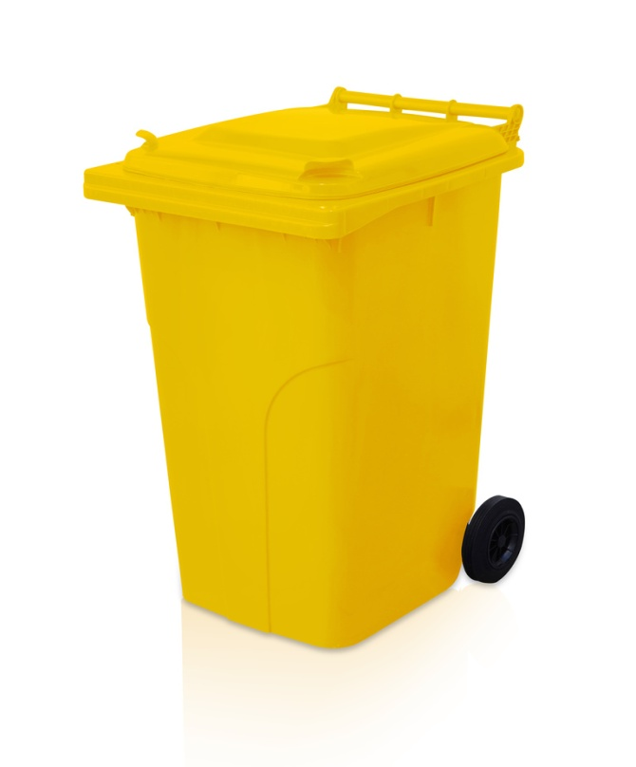
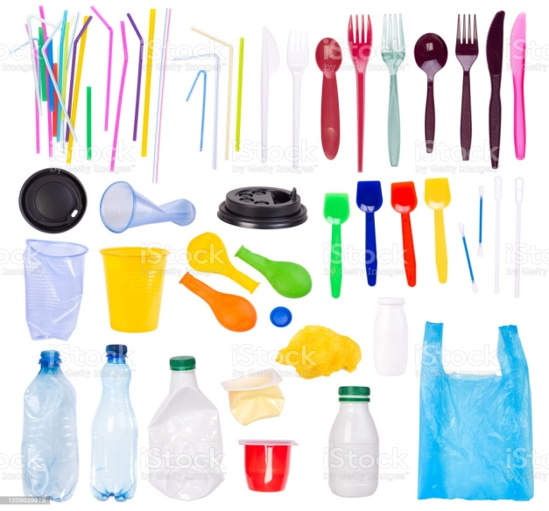

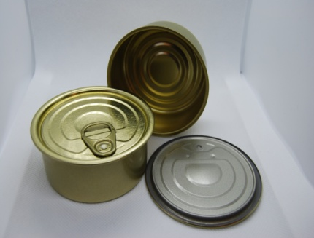
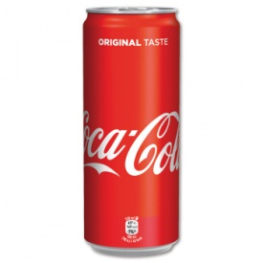
ŽLTÁ SMETNÁ NÁDOBA
PLASTY A KOVOVÉ ODPADY:
PET FĽAŠE
KELÍMKY
FÓLIE
POLYSTYRÉN
PLASTOVÉ A MIKROTÉNOVÉ VRECKÁ
TETRAPAKY
PLECHOVKY
UMYTÉ KONZERVY
INÉ DROBNÉ KOVOVÉ OBALY
20 01 39 - plasty

Slide 4

DO ŽLTEJ NÁDOBY NEPATRÍ !!!
X PLASTOVÉ OBALY OD NEBEZPEČNÝCH LÁTOK, napr. farieb
X PLASTOVÉ OBALY HRUBO ZNEČISTENÉ
X GUMA
X MOLITÁN
X PODLAHOVÉ KRYTINY
DOBRÁ RADA – OBALY STLÁČAJTE, ZABERÚ MENEJ MIESTA

Slide 5
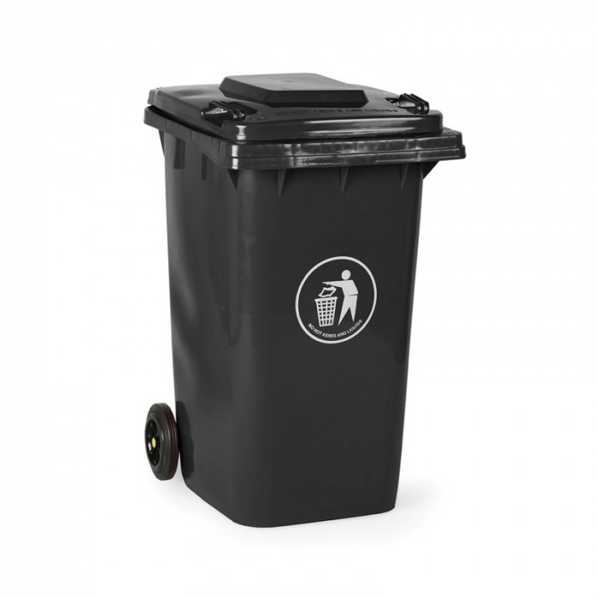
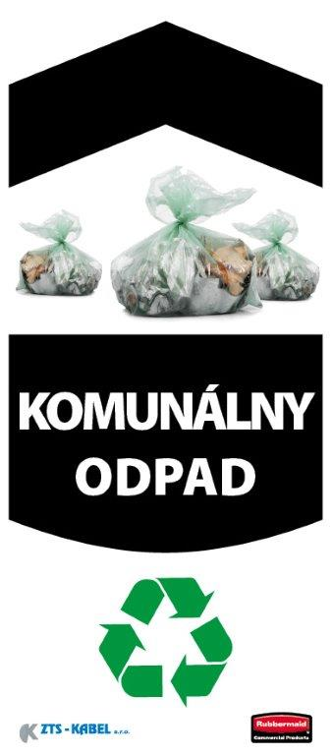
ČIERNA SMETNÁ NÁDOBA
ZMESOVÝ KOMUNÁLNY ODPAD
ODPAD, KTORÝ SA UŽ NEDÁ TRIEDIŤ !
ŽIVOČÍŠNY ODPAD
ZNEČISTENÝ PAPIER
HYGIENICKÉ POTREBY
20 03 01
zmesový komunálny odpad

Slide 6
DO ČIERNEJ NÁDOBY NEPATRÍ !!!
X OBALY Z VÝROBY, napr. kartóny, palety
X ODPAD Z VÝROBY
X STAVEBNÝ ODPAD
X NEBEZPEČNÝ ODPAD, napr. handry a obaly z chem. látok
X ELEKTROODPAD

Slide 7
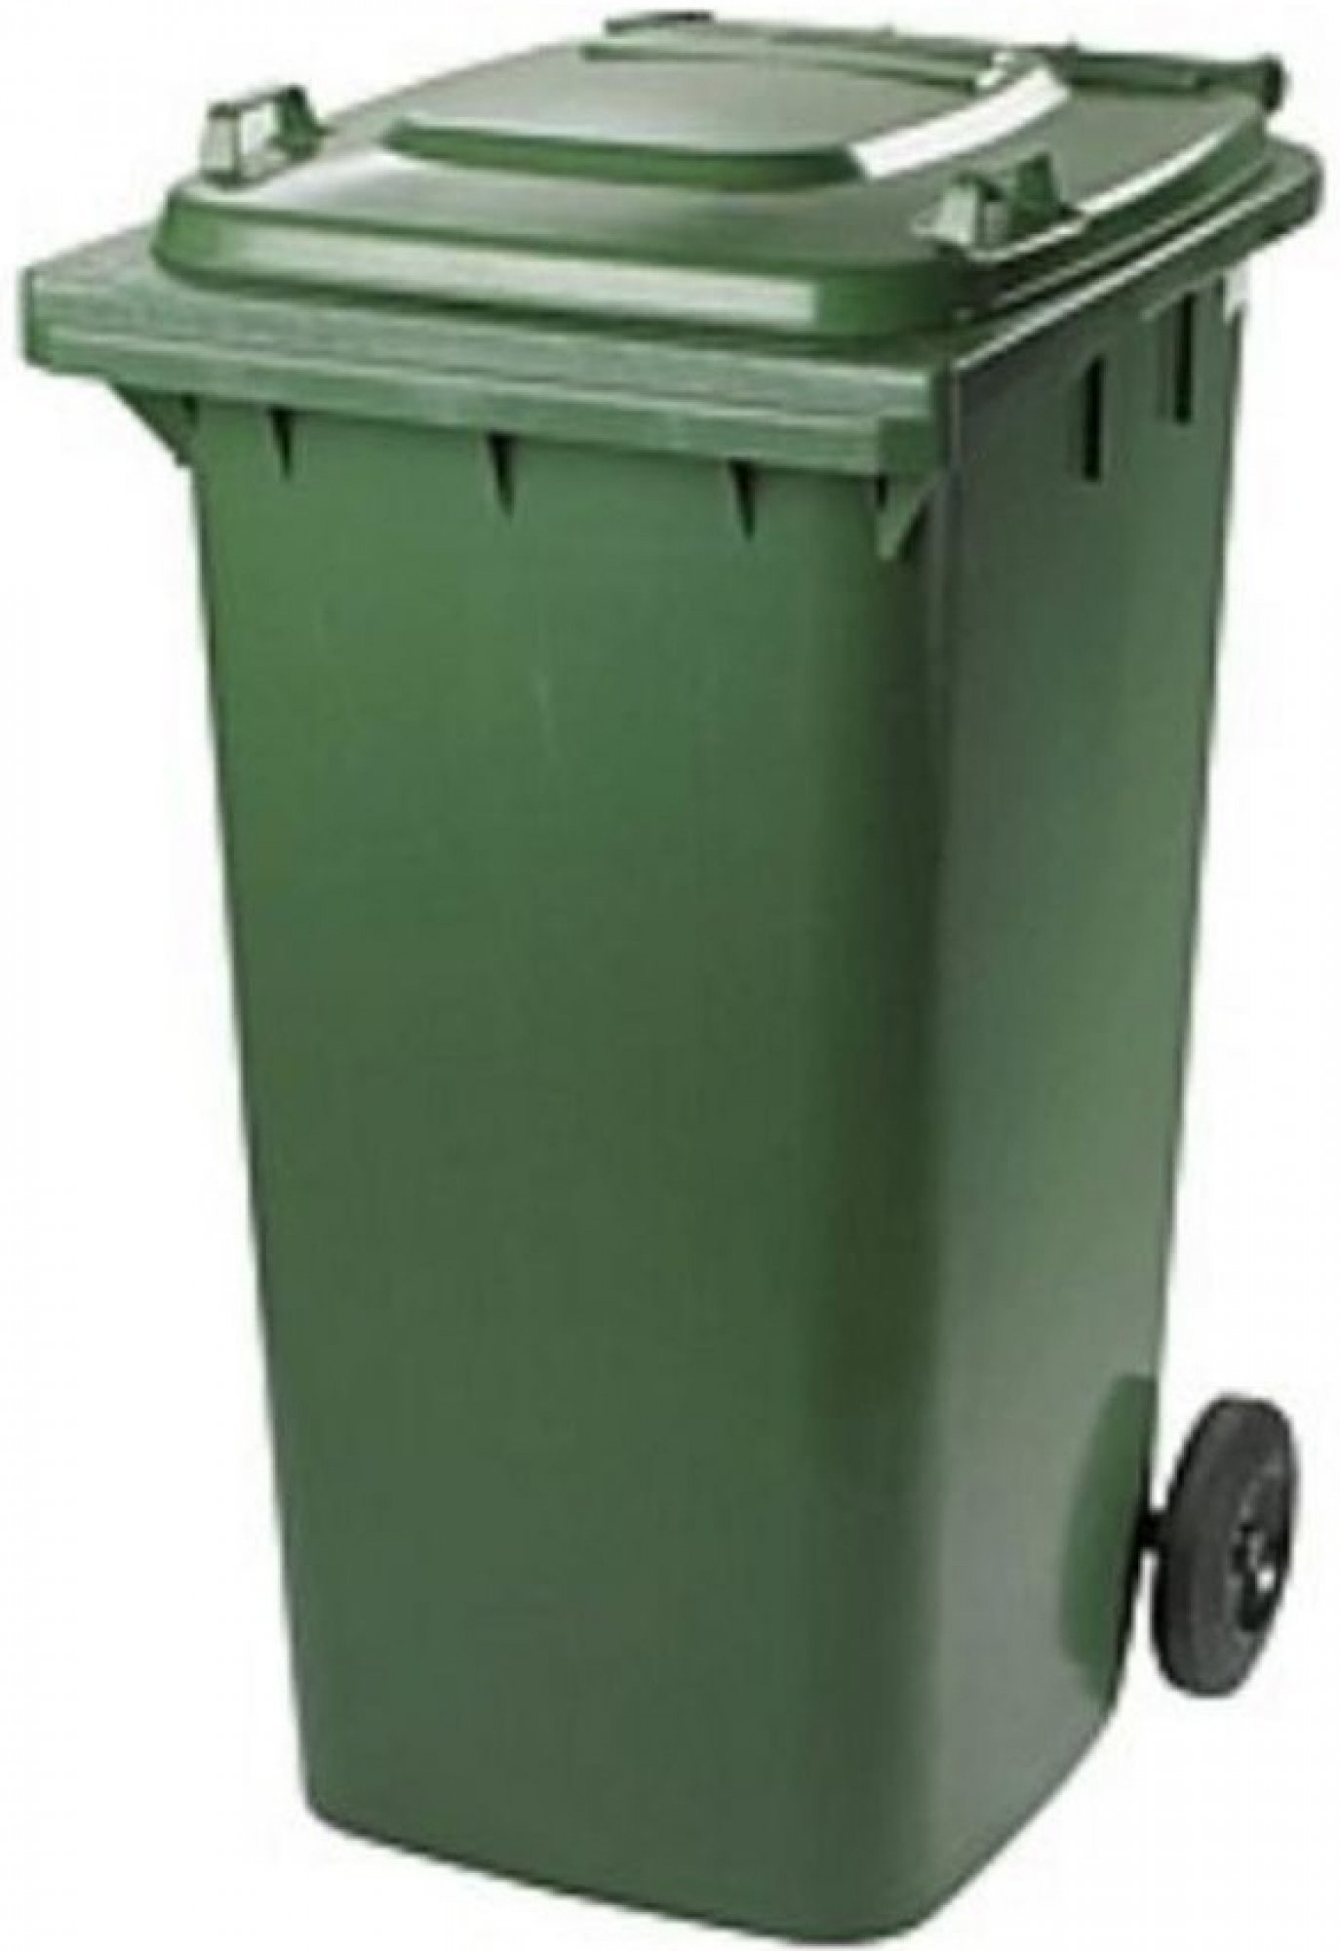
SKLO
ZELENÁ SMETNÁ NÁDOBA:
PATRÍ SEM:
SKLENENÉ FĽAŠE
ČREPY
OKENNÉ SKLO
POHÁRE
NÁDOBY ZO SKLA
NEPATRÍ SEM:
X KERAMIKA
X PORCELÁN
X AUTOSKLO
X ZRKADLÁ

Slide 8
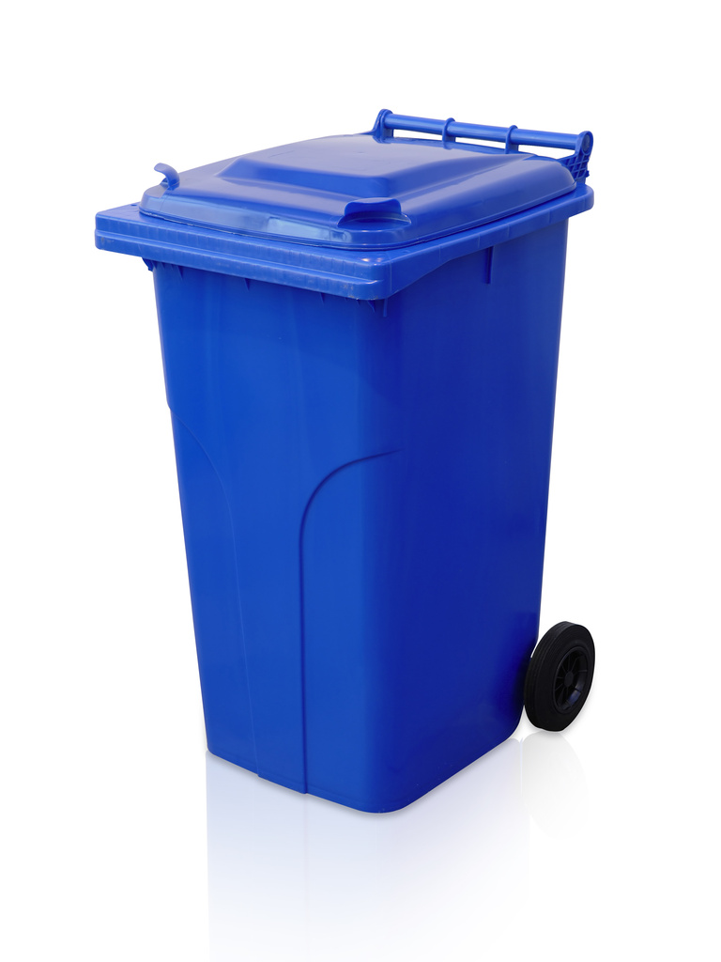
PAPIER
MODRÁ SMETNÁ NÁDOBA
PATRÍ SEM:
PAPIER A LEPENKA:
NOVINY, ČASOPISY
ZOŠITY
PAPIEROVÉ VRECKÁ
KRABICE, LEPENKA
KARTÓN
PAPIEROVÉ OPBALY
NEPATRÍ SEM:
X KRABIČKY OD CIGARIET
X MASTNÝ PAPIER
X KOPÍROVACÍ PAPIER
X S HLINÍKOVOU FÓLIOU

